Slide 1

PERTEMUAN 8 • UTS • Evaluasi CPMK51
Ujian Tengah Semester: Evaluasi CPMK51
Mahasiswa menunjukkan kemampuan merancang solusi web berbasis kebutuhan melalui HTML, Form, CSS, Layout, dan Bootstrap.
Durasi 100 menit
Output: halaman web statis responsif
<header> <nav> <main>
<section> <article> <form>
<footer>
TI401 • Pengembangan Desain Web
01

Slide 2
POSISI UTS DALAM ALUR PEMBELAJARAN
Apa yang Diukur pada UTS?
UTS bukan sekadar mengingat tag, tetapi membuktikan kemampuan menyusun halaman web yang bermakna, rapi, dan mudah digunakan.
Cakupan materi
Kompetensi yang dibuktikan
HTML dasar dan struktur dokumen.
HTML form dan atribut input.
CSS dasar: warna, font, selector, box model.
CSS layout: Flexbox dan Grid.
Bootstrap dasar dan layout responsif.
Mampu mengubah kebutuhan sederhana menjadi struktur halaman.
Mampu memilih elemen HTML semantik dengan tepat.
Mampu membuat tampilan konsisten dan responsif.
Mampu menyusun file kerja yang rapi dan mudah diperiksa.
TI401 • Pengembangan Desain Web
02

Slide 3
CPMK51 / Sub-CPMK51.1–51.5
Peta Sub-CPMK yang Dievaluasi
Setiap bagian tugas UTS diarahkan untuk menguji satu atau lebih capaian pembelajaran pada tahap desain web.
1
51.1 — Struktur HTML
2
51.2 — HTML Form
3
51.3 — CSS Dasar
Dokumen semantik dan valid.
Input sesuai kebutuhan dan mudah digunakan.
Tampilan konsisten, terbaca, dan rapi.
4
51.4 — Layout CSS
5
51.5 — Bootstrap
Flexbox/Grid untuk susunan konten.
Grid/layout responsif dan komponen dasar.
TI401 • Pengembangan Desain Web
03

Slide 4
ALUR WAKTU UTS
Alokasi 100 Menit
Gunakan waktu secara disiplin: pahami brief, bangun struktur, tata tampilan, uji, lalu kumpulkan.
10’
Baca brief & siapkan folder
15’
Rancang struktur konten
30’
Implementasi HTML & form
Pahami kebutuhan, output, dan nama file.
Tentukan header, nav, main, section, form, footer.
Tulis struktur dokumen dan elemen form.
25’
Styling CSS/layout
10’
Responsif & Bootstrap
10’
Validasi & pengumpulan
Atur warna, typography, box model, flex/grid.
Pastikan tampilan mobile/desktop terbaca.
Cek file, screenshot, repository/link.
TI401 • Pengembangan Desain Web
04

Slide 5
ATURAN PELAKSANAAN
Aturan UTS Praktik
Tujuan ujian adalah menilai kemampuan individu dalam menyusun halaman web berdasarkan kebutuhan yang diberikan.
Boleh dilakukan
Tidak boleh dilakukan
Membuka dokumentasi HTML/CSS/Bootstrap.
Menggunakan editor kode dan browser DevTools.
Mengecek validasi HTML/CSS.
Menggunakan referensi sintaks yang pernah dipelajari.
Menyalin pekerjaan teman.
Mengunggah hasil yang bukan karya sendiri.
Menghapus identitas file atau mengubah instruksi inti.
Menggunakan template jadi tanpa modifikasi yang sesuai brief.
TI401 • Pengembangan Desain Web
05

Slide 6
OUTPUT AKHIR
Apa yang Harus Dikumpulkan?
Setiap mahasiswa mengumpulkan satu halaman web statis lengkap, disertai struktur file yang mudah diperiksa.
1
index.html
2
style.css
3
assets/
Struktur dokumen utama: head, body, header, nav, main, section, form, footer.
Aturan visual: typography, warna, spacing, box model, dan layout.
Opsional: gambar pendukung dengan penamaan yang rapi dan ukuran wajar.
4
README.md
5
Link GitHub/Moodle
6
Screenshot
Ringkasan proyek, cara membuka, dan identitas mahasiswa.
Tautan repository atau file sesuai instruksi pengumpulan.
Bukti tampilan desktop atau mobile setelah diuji.
TI401 • Pengembangan Desain Web
06

Slide 7
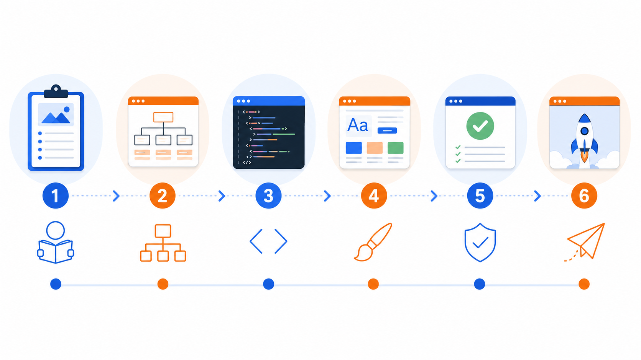
STUDI KASUS UTS
Brief Proyek: Halaman Informasi Kampus
Bangun halaman web statis yang menyajikan informasi suatu kegiatan, layanan, atau profil unit secara jelas dan responsif.
Tema dapat berupa: seminar, laboratorium, UKM, layanan akademik, atau berita kampus.
Halaman wajib memiliki navigasi, hero section, informasi utama, form pendaftaran/kontak, dan footer.
Konten harus tertata, mudah dibaca, dan memakai elemen semantik yang sesuai.
Fokus: struktur + desain + responsivitas
TI401 • Pengembangan Desain Web
07

Slide 8
KOMPONEN HALAMAN WAJIB
Bagian Halaman yang Dinilai
Gunakan elemen sesuai fungsi. Tampilan indah tidak cukup jika struktur dokumen tidak bermakna.
1
<header>
2
<nav>
3
<main>
4
<section>
Identitas halaman dan judul utama.
Menu menuju bagian penting.
Konten utama halaman.
Pengelompokan topik.
5
<article>
6
<form>
7
<footer>
Konten mandiri seperti berita/kartu.
Input pengguna.
Informasi penutup dan kontak.
<body>
<header>...</header>
<nav>...</nav>
<main>... </main>
<footer>...</footer>
</body>
TI401 • Pengembangan Desain Web
08

Slide 9
STRUKTUR FILE
Susunan Folder yang Disarankan
Struktur file yang rapi membantu proses pemeriksaan dan menunjukkan kebiasaan kerja profesional.
Gunakan nama folder dan file tanpa spasi berlebihan.
Pisahkan HTML, CSS, dan aset agar mudah dipelihara.
Pastikan link CSS benar: <link rel="stylesheet" href="style.css">.
Cek kembali huruf besar/kecil pada nama file.
uts-ti401-nama-nim/
├── index.html
├── style.css
├── README.md
└── assets/
├── hero.jpg
└── icon.png
Prinsip: rapi, konsisten, mudah dibuka
TI401 • Pengembangan Desain Web
09

Slide 10
CHECKLIST HTML
Checklist Struktur HTML
Sebelum lanjut ke CSS, pastikan struktur HTML sudah benar, lengkap, dan bermakna.
Wajib ada
Cek kualitas
<!DOCTYPE html> dan atribut lang="id".
meta charset dan viewport.
title yang sesuai tema.
elemen semantik: header, nav, main, section, footer.
heading berurutan dan teks mudah dipahami.
Tidak semua konten dibungkus div tanpa alasan.
Alt text pada gambar penting.
Menu navigasi mengarah ke id section.
Tidak ada tag yang lupa ditutup.
Indentasi konsisten.
TI401 • Pengembangan Desain Web
10

Slide 11
CHECKLIST HTML FORM
Checklist Form
Form dinilai dari struktur, kemudahan penggunaan, dan keterhubungan label dengan input.
<form>
<label for="nama">Nama</label>
<input id="nama" name="nama" type="text" required>
<label for="email">Email</label>
<input id="email" name="email" type="email" required>
<button type="submit">Kirim</button>
</form>
Setiap input memiliki label yang jelas.
Gunakan type sesuai data: text, email, tel, date, radio, checkbox.
Gunakan required, placeholder, minlength, atau pattern bila relevan.
Tombol submit jelas dan mudah ditemukan.
Form terlihat rapi di layar kecil.
TI401 • Pengembangan Desain Web
11

Slide 12
CHECKLIST CSS
Checklist CSS Dasar
CSS digunakan untuk memperjelas informasi, bukan sekadar memperbanyak warna.
1
Typography
2
Warna
3
Spacing
Ukuran font, line-height, dan kontras teks terbaca.
Palet konsisten dan tidak mengganggu fokus informasi.
Margin dan padding membuat konten bernapas.
4
Box Model
5
Selector
6
Konsistensi
Lebar, border, padding, dan margin dipakai dengan tepat.
Class digunakan untuk styling berulang; ID untuk target unik.
Komponen serupa memiliki gaya yang seragam.
TI401 • Pengembangan Desain Web
12

Slide 13
CHECKLIST LAYOUT
Flexbox, Grid, dan Responsivitas
Layout yang baik membantu pengguna memahami hubungan antarbagian konten.
Gunakan Flexbox untuk
Gunakan Grid untuk
Menyusun item dalam satu arah: baris atau kolom.
Menu navigasi, tombol, kartu sederhana.
Alignment: justify-content dan align-items.
Distribusi ruang antar elemen.
Layout dua dimensi: baris dan kolom.
Galeri kartu, daftar layanan, atau struktur halaman.
Mengatur gap secara konsisten.
Membuat layout desktop yang lebih terkontrol.
TI401 • Pengembangan Desain Web
13

Slide 14
CHECKLIST BOOTSTRAP
Bootstrap: Gunakan Secukupnya
Bootstrap membantu mempercepat layout, tetapi struktur dan kerapian tetap menjadi tanggung jawab pembuat halaman.
1
Container
2
Grid
3
Utility
4
Responsive
Gunakan .container atau .container-fluid untuk batas layout.
Gunakan .row dan .col-* secara benar.
Spacing, text, display, dan color utility secukupnya.
Uji di mobile dan desktop.
<div class="container">
<div class="row g-3">
<div class="col-md-6">...</div>
<div class="col-md-6">...</div>
</div>
</div>
TI401 • Pengembangan Desain Web
14

Slide 15
STRATEGI PENGERJAAN
Urutan Kerja yang Aman
Jangan langsung mempercantik tampilan. Mulai dari struktur, lalu desain, lalu uji.
Baca instruksi dan tandai komponen wajib.
Tulis HTML lengkap terlebih dahulu.
Tambahkan CSS dasar untuk warna, font, dan spacing.
Susun layout dengan Flexbox/Grid/Bootstrap.
Uji validasi, responsivitas, dan link file sebelum submit.
TI401 • Pengembangan Desain Web
15

Slide 16
RUBRIK PENILAIAN
Rubrik UTS CPMK51
Penilaian berorientasi pada kualitas struktur, desain, responsivitas, dan kerapian kerja.
25%
Struktur HTML semantik
20%
HTML Form
20%
CSS dasar
Dokumen valid, heading tepat, elemen semantik benar.
Label, input, atribut, dan usability form sesuai kebutuhan.
Warna, typography, spacing, box model, dan konsistensi.
20%
Layout responsif
15%
Kerapian & pengumpulan
Flex/Grid/Bootstrap bekerja di layar berbeda.
Struktur folder, komentar, README, link/screenshot lengkap.
TI401 • Pengembangan Desain Web
16

Slide 17
KESALAHAN UMUM
Kesalahan yang Sering Mengurangi Nilai
Gunakan daftar ini sebagai kontrol kualitas sebelum menekan tombol kumpulkan.
Masalah struktur
Masalah tampilan
Tidak memakai tag semantik.
Heading meloncat dari h1 ke h4 tanpa alasan.
Label form tidak terhubung ke input.
File CSS tidak terpanggil karena path salah.
Nama file memakai spasi atau huruf besar/kecil tidak konsisten.
Kontras warna rendah.
Konten terlalu rapat atau terlalu melebar.
Layout pecah di layar kecil.
Terlalu banyak font/warna berbeda.
Tombol atau form sulit ditemukan.
TI401 • Pengembangan Desain Web
17

Slide 18
VALIDASI & TESTING
Cek Sebelum Submit
Testing singkat menghindari kesalahan kecil yang sebenarnya mudah diperbaiki.
✓
Buka index.html
✓
Cek responsif
✓
Validasi HTML
Pastikan halaman muncul tanpa error dan CSS terbaca.
Gunakan DevTools untuk mobile, tablet, dan desktop.
Cek struktur dan tag yang belum ditutup.
✓
Uji form
✓
Cek link internal
✓
Cek submit
Tab antar input, label, required, dan tombol submit.
Menu nav harus menuju section yang sesuai.
Pastikan file/link yang dikumpulkan lengkap.
TI401 • Pengembangan Desain Web
18

Slide 19
PENGUMPULAN
Format Pengumpulan
Gunakan format yang konsisten agar dosen dapat memeriksa halaman, kode, dan bukti tampilan dengan cepat.
Nama folder: UTS_TI401_Nama_NIM
Isi minimal:
- index.html
- style.css
- README.md
- assets/ (jika ada)
Pengumpulan:
- Link GitHub repository atau ZIP sesuai instruksi
- Screenshot tampilan halaman
Pastikan repository bersifat public jika menggunakan GitHub.
Jangan mengumpulkan file kosong atau hanya screenshot.
Jangan mengunggah folder node_modules atau file tidak relevan.
Tuliskan identitas pada README, bukan di semua baris kode.
Satu mahasiswa = satu karya
TI401 • Pengembangan Desain Web
19

Slide 20

MULAI UTS
Checklist Akhir Sebelum Mulai
Siapkan editor, browser, folder kerja, dan baca brief dengan teliti sebelum menulis kode.
Buat folder kerja dan file awal.
Tulis struktur HTML lengkap.
Tambahkan form sesuai kebutuhan.
Rapikan tampilan dengan CSS dan layout.
Uji responsive, validasi, lalu kumpulkan.
Selamat mengerjakan
TI401 • Pengembangan Desain Web
20

